Slide 1
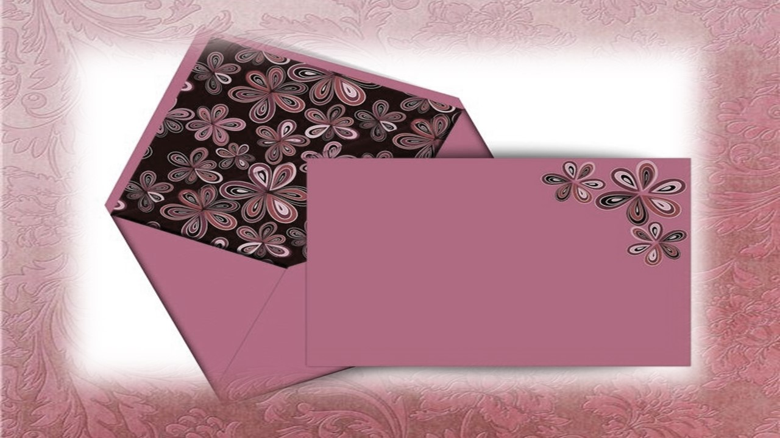

Mesmo Agora
Cléo Menegatt

Slide 2

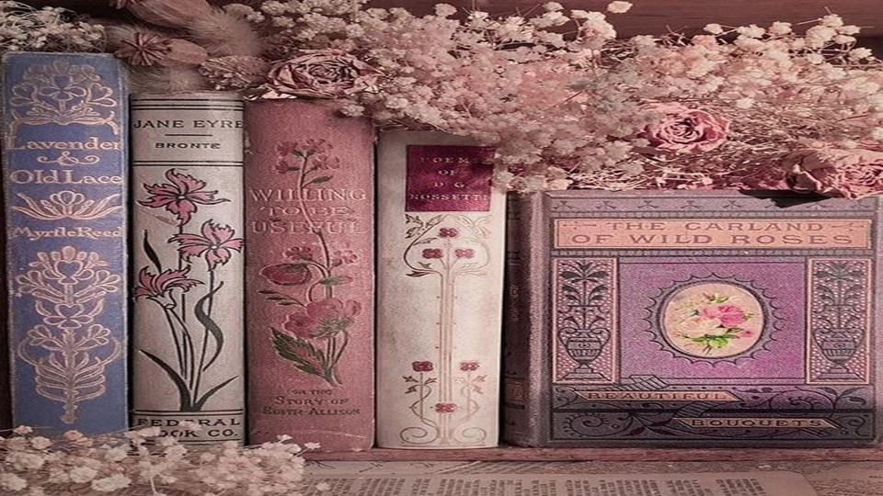

Slide 3
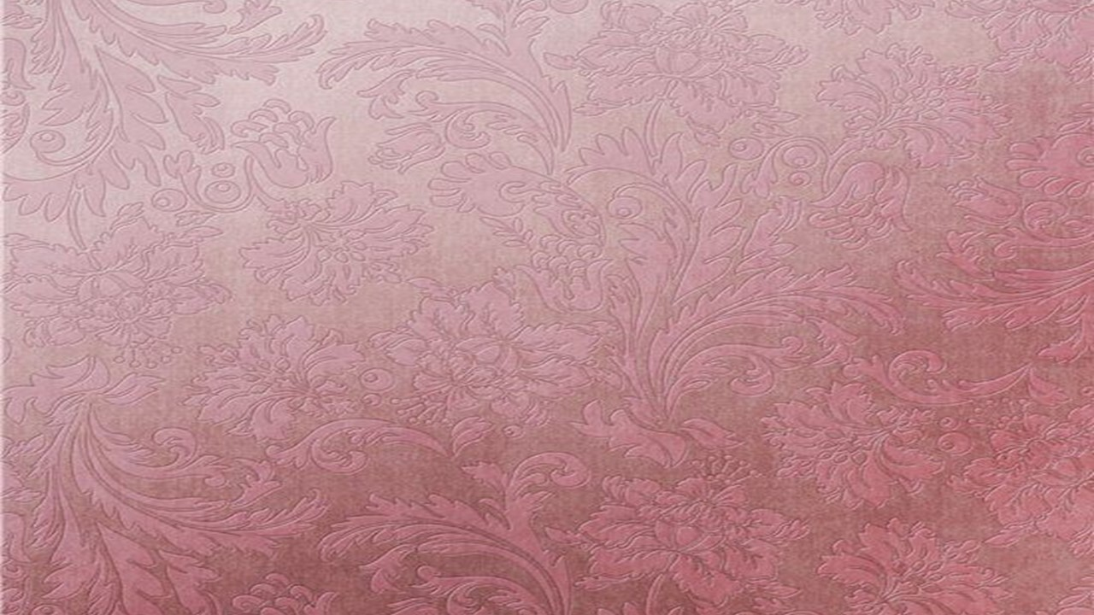
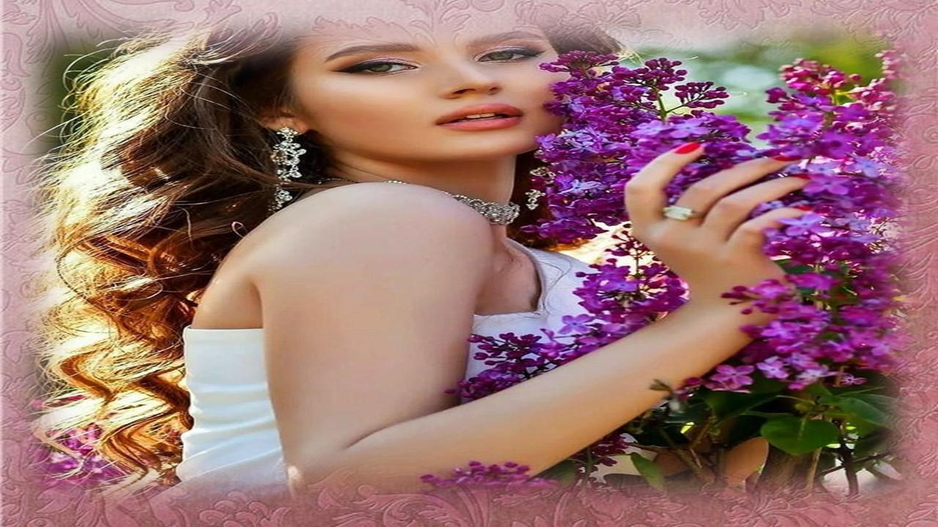

Slide 4


Slide 5
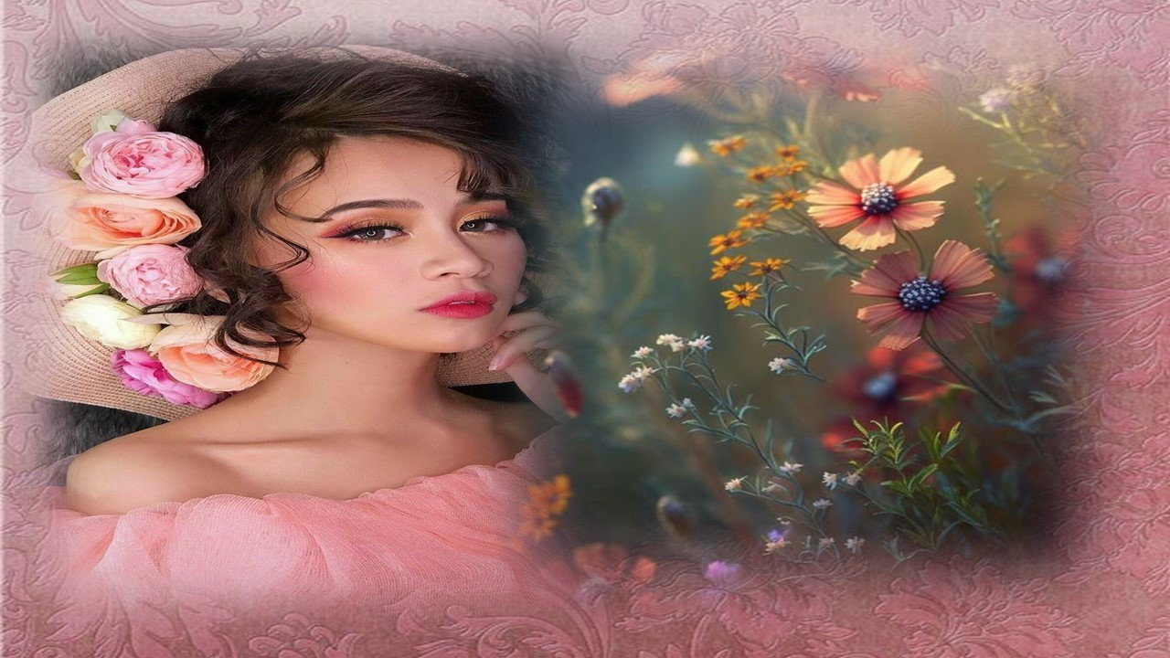

Slide 6


Slide 7
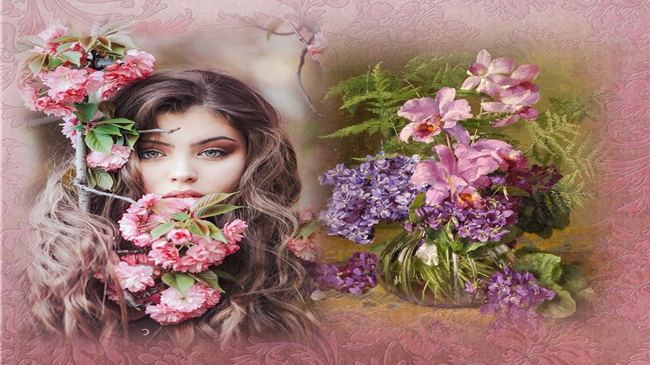

Slide 8


Slide 9
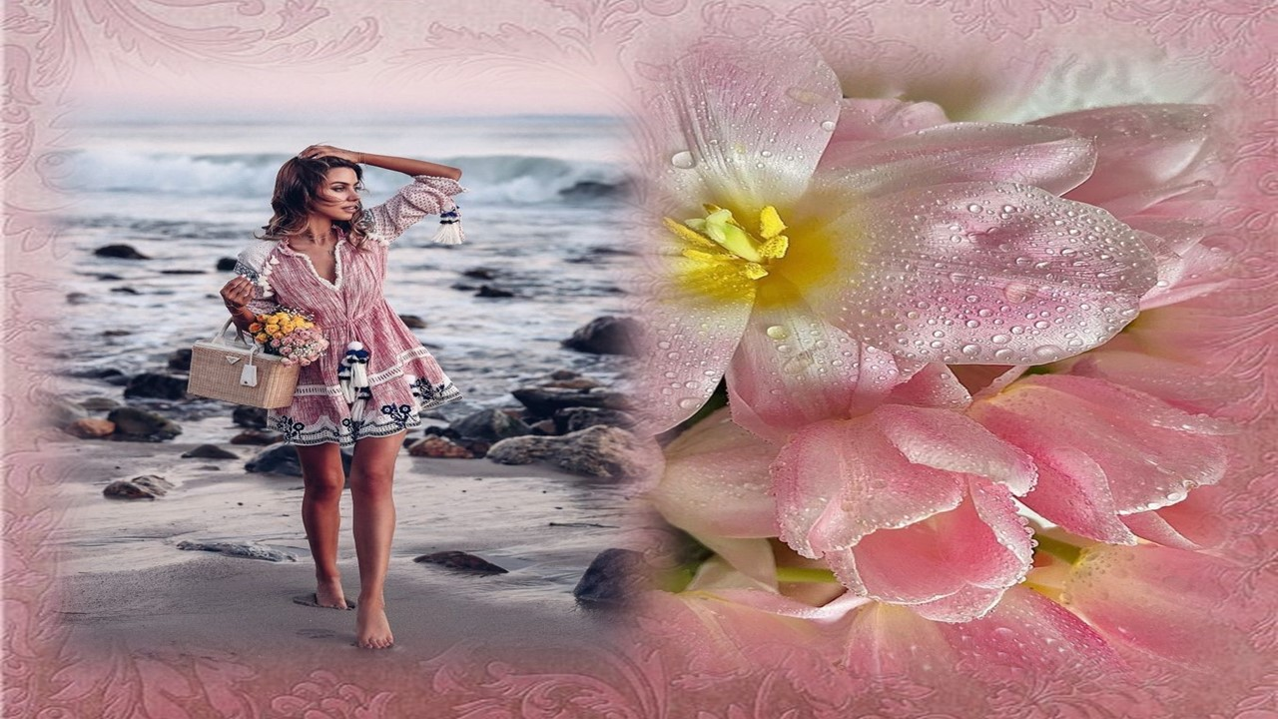

Slide 10


Slide 11
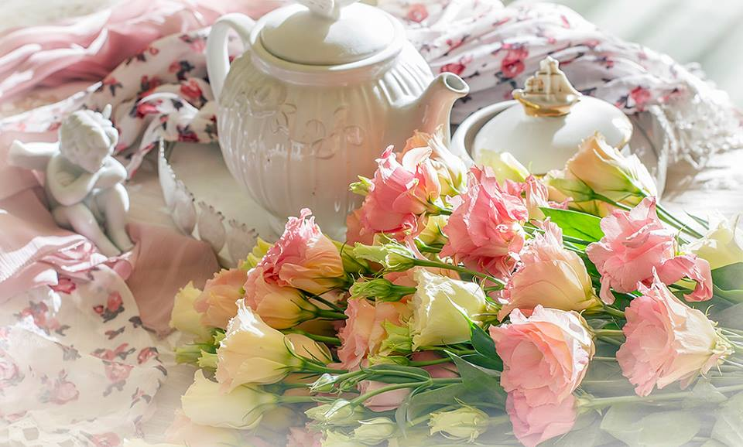

Slide 12


Slide 13
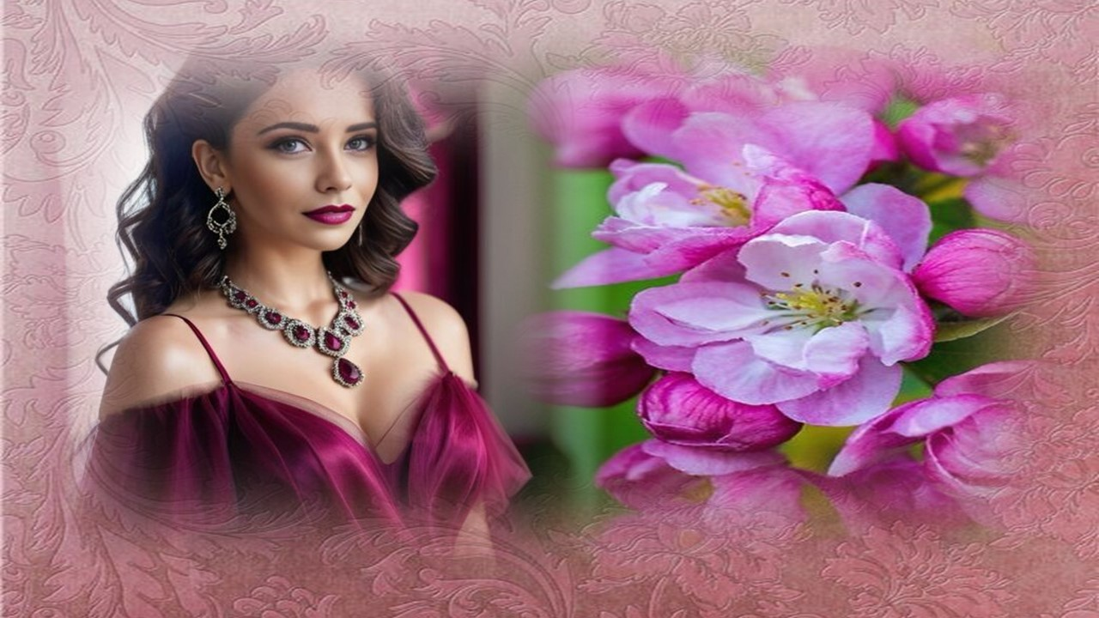

Slide 14
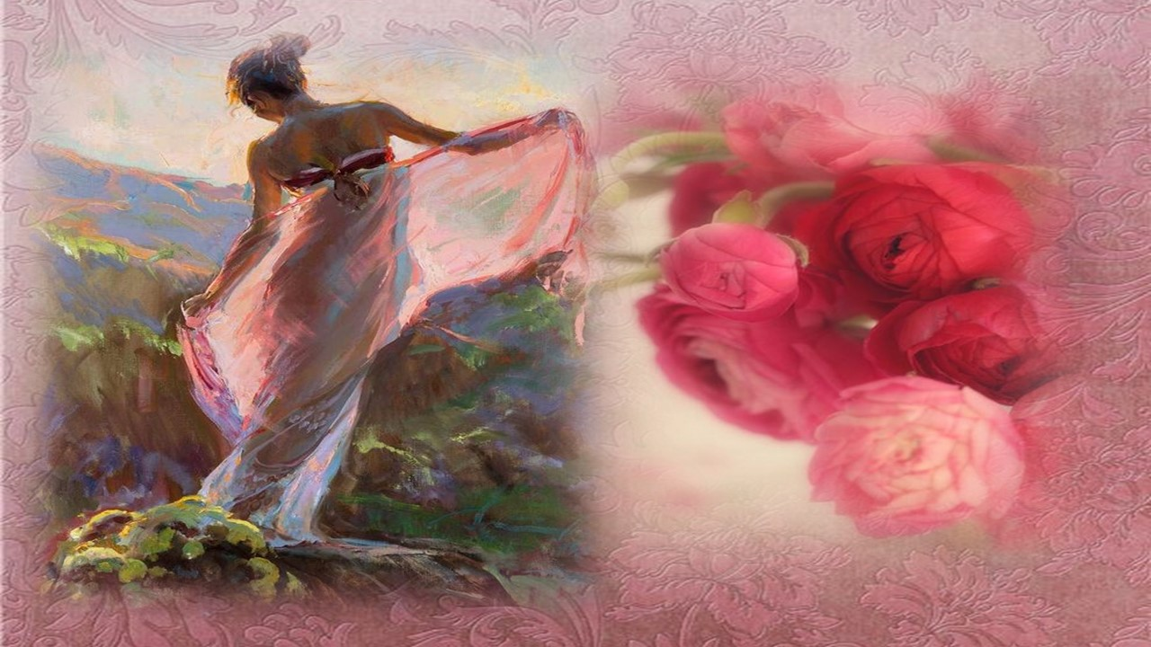

Slide 15
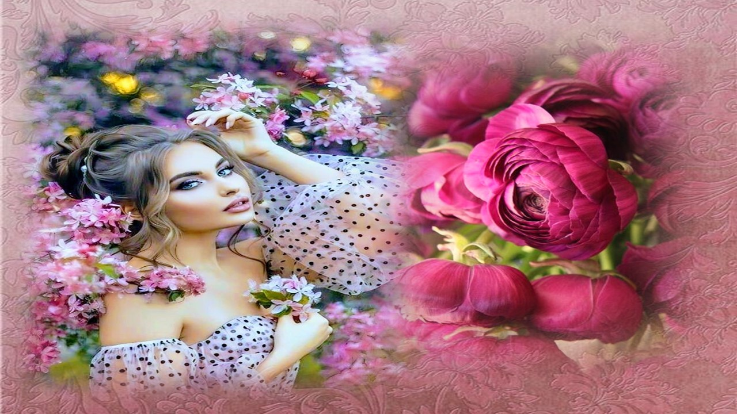

Slide 16
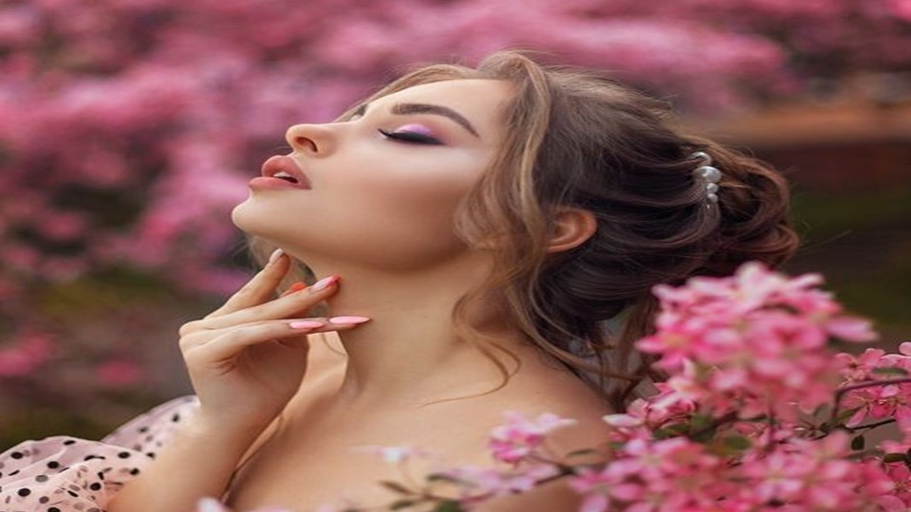

Slide 17
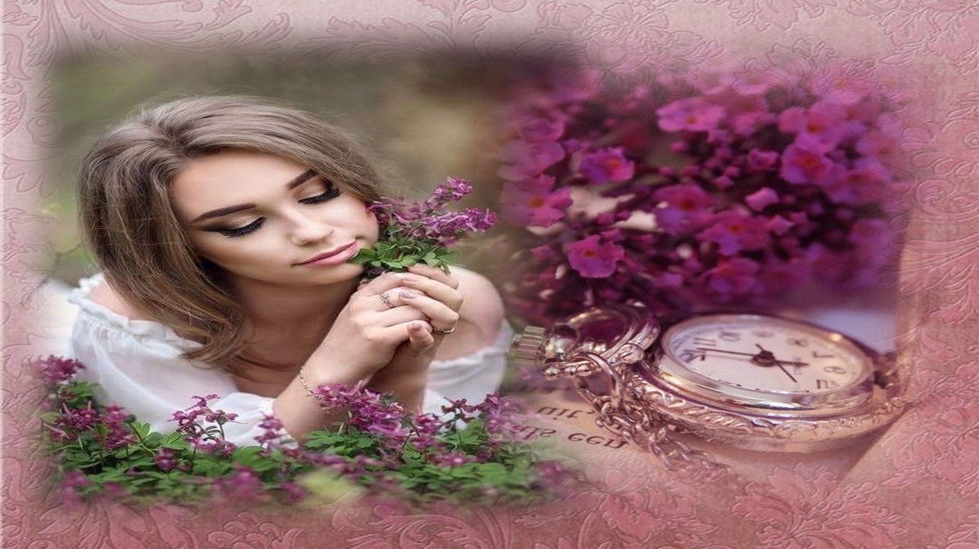

Slide 18


Slide 19


Slide 20


Slide 21


Slide 22


Slide 23
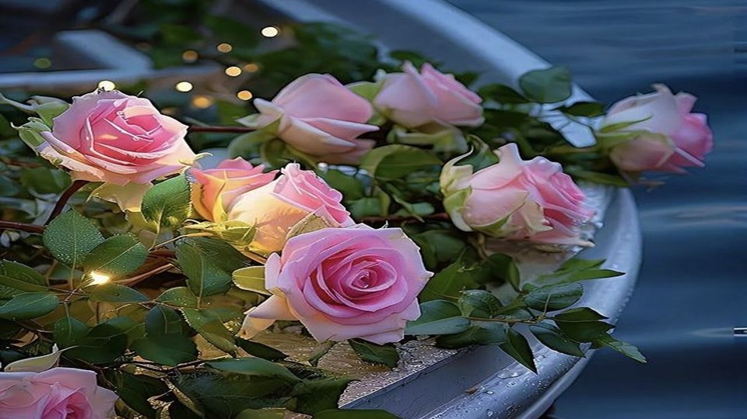

Slide 24
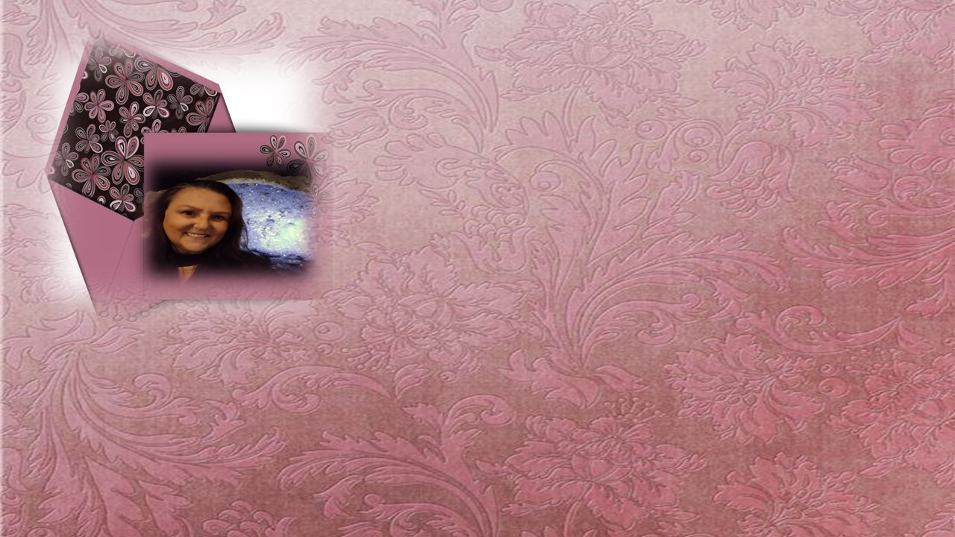
Imagens: Internet e Acervo Pessoal
Música:Even Now-Nana Mouskouri
http://www.sergrasan.com.br/cleoslides
Canal no Youtube:
http://www.youtube.com/c/CleoniceMenegattGoelzer
Criação, Formatação e Edição:
Cléo Menegatt
cmenegatt2016@gmail.com

